Slide 1



Slide 2
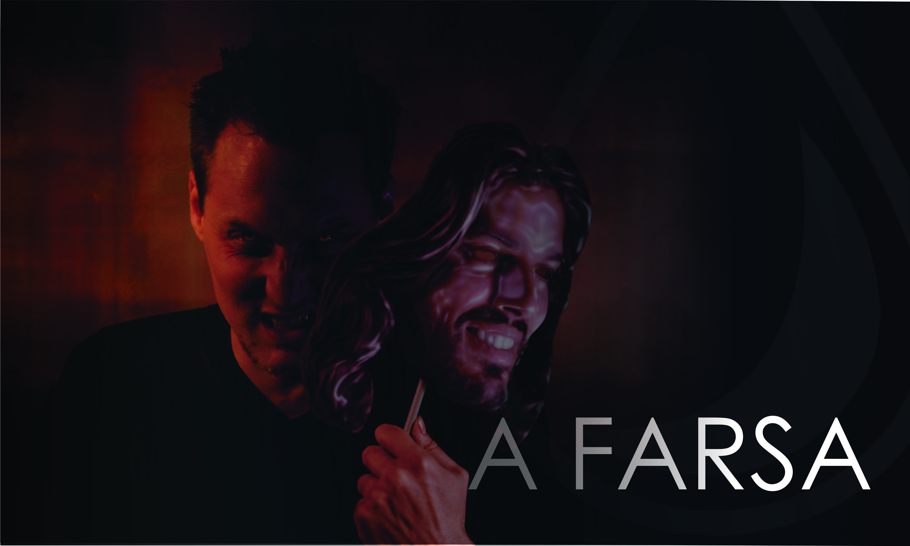
Notes:
(Slide 02) Desde o Éden o inimigo procura esconder sua verdadeira identidade para os seres humanos. No Éden usou um lindo pássaro para tentar enganar Eva, e levá-la a destruição e morte. É assim durante todo o período da história deste mundo, sempre usou a mesma estratégia.
Com Jesus no deserto da tentação não foi diferente. Hoje depois de quase dois mil anos desde que Jesus estivera pessoalmente na terra; ele ainda procura, enganar, disfarçar e até mesmo levar o ser humano a queda. Para isso usa diversos tipos de artimanhas.

Slide 3


Gênesis 3:4
Então, a serpente disse à mulher: É certo que não morrereis
Notes:
(Slide 03) Então, a serpente disse à mulher: É certo que não morrereis.
(Gênesis 3:4)

Slide 4
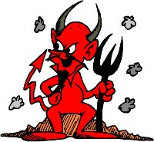
NÃO
Notes:
(Slide 04) Muitos pintam uma imagem deturpada de satanás. Alguns dizem que ele tem chifres e caldas longas ou comparam ele com dragões. Na verdade, não é bem assim; até por que seria duro, um bicho feio vim até você e dizer: oi sou satanás vir para fazer você cair! Seria ridículo.

Slide 5

LIBERDADE
Quando ele tentou
Erva, ser desfasou
numa serpente.
Notes:
(Slide 05) Satanás tem mais de seis mil anos de experiência e jamais iria fazer uma coisa deste tipo. Quando ele tentou Erva, ser desfasou numa serpente. “A serpente era uma bela criatura com asas, e quando voava pelos ares apresentava uma aparência brilhante, parecendo ouro polido”. A bíblia descreve que ele pode até se transformar em anjo de Luz. (2Corintios 11:14) A pergunta é? Como identificar quando é obra de satanás?
Quando a serpente abriu a boca e disse “é certo que não morrereis” ali era a hora de descobrir que era o inimigo, pois a serpente estava falando contrário as palavras de Deus.
ELLEN WHITE, História da Redenção, p. 32.

Slide 6
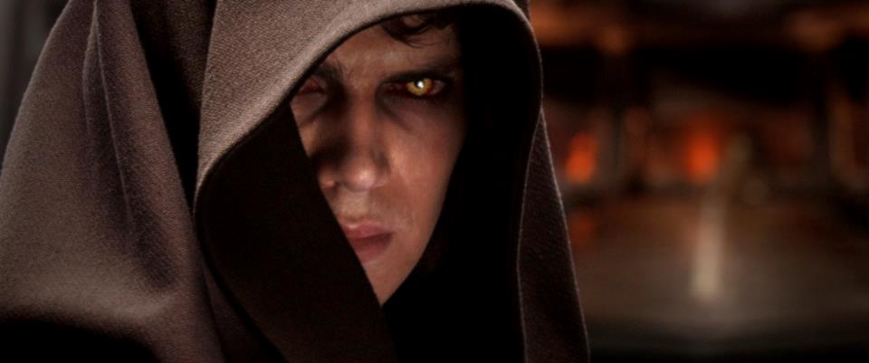
O inimigo sempre irar procura falar ao contrário da palavra de Deus.
Notes:
(Slide 06) O inimigo sempre irar procura falar ao contrário da palavra de Deus. A palavra de Deus revela uma coisa, e o inimigo irá levar você a crê em outra.
Aqui a está o segredo para identificar quando é o inimigo que estiver trabalhando, pois ele trabalha contrário a Deus e sua palavra.
Aparentemente uma simples mudança “É certo que não morrereis” e Deus havia falado “certamente morreras”. Levando o homem a desconfiar da palavra de Deus.

Slide 7
Notes:
(Slide 07) Hoje não é diferente, pois o inimigo tenta fazer de tudo, para levar cada ser humano a deixar de lado a palavra de Deus e crer em suas ideias. Nossa única segurança e ficar ao lado de Jesus e de sua palavra. Ele usa até mesmo pessoas próxima de você, para levar você a abandonar toda a verdade que Espirito Santo tem revelado.

Slide 8
Lucas 3:22
E o Espírito Santo desceu sobre ele em forma corpórea como pomba; e ouviu-se uma voz do céu: tu és o meu Filho amado, em ti me comprazo.
Notes:
A FARSA NO DESERTO
(Slide 08) E o Espírito Santo desceu sobre ele em forma corpórea como pomba; e ouviu-se uma voz do céu: tu és o meu Filho amado, em ti me comprazo.
(Lucas 3:22)

Slide 9
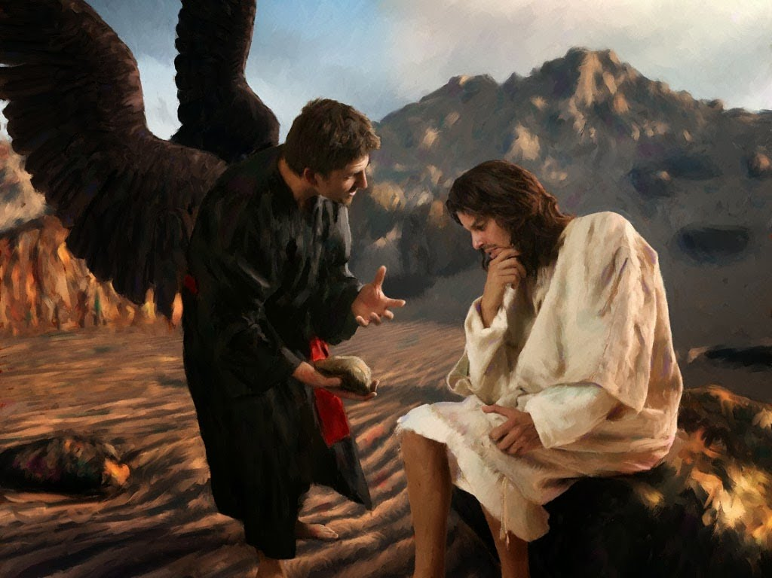
No deserto da tentação não foi diferente.
Notes:
(Slide 09) Não deserto não foi diferente. Na primeira tentação, quando “Satanás apareceu a Cristo pela primeira vez, ele tinha a aparência de um anjo de luz. Afirmava ser um mensageiro do Céu” que estava ali para uma missão especial. Porém na primeira tentação, estava claro que se tratava de alguém falando contrário as palavras de Deus.
ELLEN WHITE, Vida de Jesus, p. 45.

Slide 10
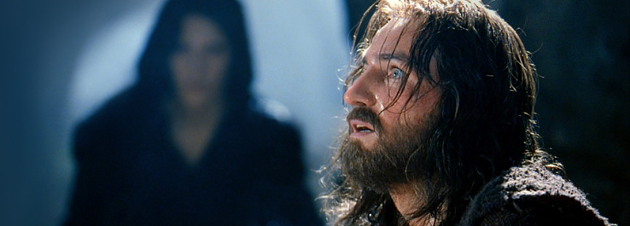
Satanás tenta
levar Jesus a uma desconfiança da palavra de Deus.
Notes:
(Slide 10) Jesus havia ouvido de seu próprio pai que era filho de Deus. (Lucas 3:22) Porem satanás tenta levar Jesus a uma desconfiança da palavra de Deus. “Disse-lhe, então, o diabo: Se és o Filho de Deus, manda que está pedra se transforme em pão”. (Lucas 4:3). O mesmo que aconteceu no Éden.

Slide 11

Notes:
(Slides 11). A estratégia não mudou, ele continua o mesmo. Seu principal alvo de ataca é a Deus e sua palavra. Levar cada ser humano a desconfiar, ou a desprezar a palavra de Deus. E hoje está sendo diferente?
Quantas vezes Deus fala uma coisa em sua palavra e o homem, os pregadores e até mesmo pessoas que se intitulam pastores fazem outra totalmente diferente do que está revelado na bíblia sagrada.

Slide 12
II Timóteo 4:3-4
Pois haverá tempo em que não suportarão a sã doutrina; pelo contrário, cercar-se-ão de mestres segundo as suas próprias cobiças, como que sentindo coceira nos ouvidos; e se recusarão a dar ouvidos à verdade, entregando-se às fábulas.
Notes:
A FARSA HOJE
(Slide 12) Pois haverá tempo em que não suportarão a sã doutrina; pelo contrário, cercar-se-ão de mestres segundo as suas próprias cobiças, como que sentindo coceira nos ouvidos; e se recusarão a dar ouvidos à verdade, entregando-se às fábulas.
(2Timoteo 4:3-4)

Slide 13

O cristianismo hoje é
bastante popular.
Notes:
(Slide 13) O cristianismo hoje é bastante popular. Músicas gospel estão em alta, as igrejas que realizam “curam e milagres” estão na mídia. Será esta a obra que Jesus designou para sua igreja realizar na terra?

Slide 14
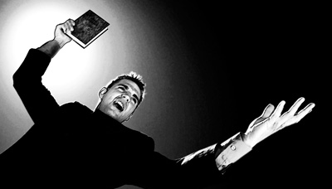
Em vez dos ensinamentos claros das escrituras, os homens seguiriam suas próprias tradições.
Notes:
(Slide 14) Um dos Grandes indicativos dos últimos dias seria, os falsos ensinos. Jesus advertiu que os últimos dias seria cercado por falsos ensinamentos. “Porque surgirão falsos cristos e falsos profetas operando grandes sinais e prodígios para enganar, se possível, os próprios eleitos”. (Mateus 24:24).
Esse é o nosso cenário, em vez dos ensinamentos claros das escrituras, os homens seguiriam suas próprias tradições e fabulas. O povo quer tudo, menos a palavra de Deus. Não quer nada que fira seus desejos, seus gostos, suas aspirações para este mundo.
Para você identificar a obra do inimigo você deverá conhecer a palavra de Deus. Pois haverá momento que pareceria que é Deus atuando. Milhares acreditam está fazendo a obra de Deus. A bíblia já nos orienta para “Acautelai-vos dos falsos profetas, que se vos apresentam disfarçados em ovelhas, mas por dentro são lobos roubadores” (Mateus 7:15). Paulo declara que existem “…falsos apóstolos, obreiros fraudulentos, transformando-se em apóstolos de Cristo. E não é de admirar, porque o próprio Satanás se transforma em anjo de luz” (II Coríntios 11:13-14)

Slide 15
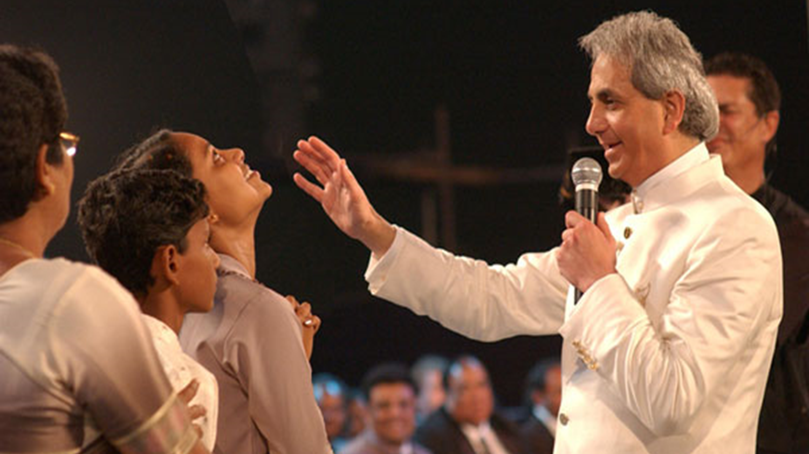
Mateus 7:21-23
Apartai-vos de mim, os que
praticais a iniquidade.
Notes:
(Slide 15) E, mas “Nem todo o que me diz: Senhor, Senhor! entrará no reino dos céus, mas aquele que faz a vontade de meu Pai, que está nos céus. Muitos, naquele dia, hão de dizer-me: Senhor, Senhor! Porventura, não temos nós profetizado em teu nome, e em teu nome não expelimos demônios, e em teu nome não fizemos muitos milagres? Então, lhes direi explicitamente: nunca vos conheci. Apartai-vos de mim, os que praticais a iniquidade. (Mateus 7:21-23).

Slide 16
O que são iniquidade?
iniquidade é “ἀνομίαν” (anomias)
“transgressão da lei”
I João 3:4
Notes:
(Slide 16) O que são iniquidade? Em Mateus a palavra que é usado em grego traduzida por iniquidade é “ἀνομίαν”(anomia). Que no português é traduzido por iniquidade. Porém em I João 3:4, a mesma palavra no grego “ἀνομίαν”(anomias) é traduzida como transgressão da lei. Vejamos a tabela abaixo.
I JOÃO 3:4
Grego - Πᾶς ὁ ποιῶν τὴν ἁμαρτίαν, καὶ τὴν ἀνομίαν (anomia) ποιεῖ· καὶ ἡ ἁμαρτία ἐστὶν ἡ ἀνομία.
Tradução - Todo aquele que pratica o pecado também transgride a lei, porque o pecado é a transgressão da lei.
MATEUS 7:23
Grego - Καὶ τότε ὁμολογήσω αὐτοῖς ὅτι Οὐδέποτε ἔγνων ὑμᾶς· ἀποχωρεῖτε ἀπ᾽ ἐμοῦ οἱ ἐργαζόμενοι τὴν ἀνομίαν.(anomia)
Tradução - Então, lhes direi explicitamente: nunca vos conheci. Apartai-vos de mim, os que praticais a iniquidade.
Veja que se trata da mesma palavra com traduções diferentes. Iniquidade e transgressão, neste caso são sinônimos.
Podemos concluir assim que iniquidade ou anomia pode ser traduzido por “ilegalidade” ou a “falta de conformidade com a lei”.
COMENTÁRIO BÍBLICO ADVENTISTA, p. 374.

Slide 17

Não adianta fazer
milagres e maravilhas, e ainda continua uma vida de pecado.
Notes:
(Slide 17) Quando Jesus estava falando dos falsos profetas ele estava dizendo que não adianta fazer milagres e maravilhas, e ainda continua uma vida de pecado ou transgredindo a seus mandamentos.
Cristo veio para libertar o ser humano do pecado. Essa é a principal obra de Jesus na terra. A cruz foi para salvar o homem do pecado. É esse um dos maiores milagres que Deus deseja realizar; satanás fará de tudo para confundi essa obra.

Slide 18
Apocalipse 1:3
Bem-aventurados aqueles que lêem e aqueles que ouvem as palavras da profecia e guardam as coisas nela escritas, pois o tempo está próximo.
Notes:
CONCLUSÃO
(Slide 18) Bem-aventurados aqueles que lêem e aqueles que ouvem as palavras da profecia e guardam as coisas nela escritas, pois o tempo está próximo.
(Apocalipse 1:3)

Slide 19

PORTA MARCADA COM SANGUE
Jesus deseja realizar um grande milagre em sua vida.
Notes:
(Slide 19) Deus deseja realizar um grande milagre em sua vida, deseja transformar sua vida, trazer felicidade a sua família. Libertar você dos vícios, dos pecados que lhes assolam. Só existe uma solução para o problema do pecado; A graça maravilhosa de Jesus, capaz de transformar, e libertar o ser humano. Você pode tentar isso de muitas maneiras. Somente a verdade irar libertar você. E conhecereis a verdade e a verdade vos libertara.

Slide 20

PORTA MARCADA COM SANGUE

